Slide 1
٧-١
المتوسط الحسابي والوسيط والمنوال
فكرة الدرس :
أجد المتوسط الحسابي والوسيط والمنوال لمجموعة بيانات
المفردات :
البيانات
المتوسط الحسابي
الوسيط
المنوال

Slide 2
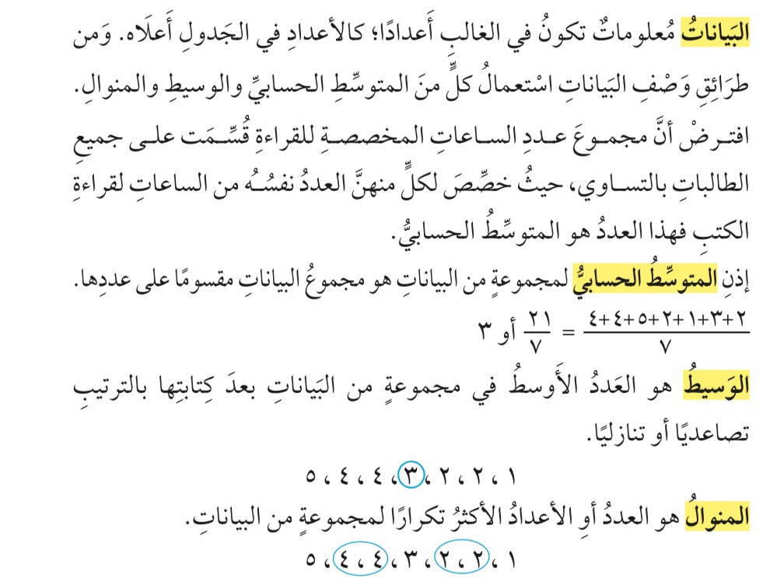
٧-١
المتوسط الحسابي والوسيط والمنوال
فكرة الدرس :
أجد المتوسط الحسابي والوسيط والمنوال لمجموعة بيانات
المفردات :
البيانات
المتوسط الحسابي
الوسيط
المنوال

Slide 3
٧-١
المتوسط الحسابي والوسيط والمنوال
فكرة الدرس :
أجد المتوسط الحسابي والوسيط والمنوال لمجموعة بيانات
المفردات :
البيانات
المتوسط الحسابي
الوسيط
المنوال

Slide 4
٧-١
المتوسط الحسابي والوسيط والمنوال
فكرة الدرس :
أجد المتوسط الحسابي والوسيط والمنوال لمجموعة بيانات
المفردات :
البيانات
المتوسط الحسابي
الوسيط
المنوال

Slide 5
٧-١
المتوسط الحسابي والوسيط والمنوال
فكرة الدرس :
أجد المتوسط الحسابي والوسيط والمنوال لمجموعة بيانات
المفردات :
البيانات
المتوسط الحسابي
الوسيط
المنوال

Slide 6
٧-١
المتوسط الحسابي والوسيط والمنوال
فكرة الدرس :
أجد المتوسط الحسابي والوسيط والمنوال لمجموعة بيانات
المفردات :
البيانات
المتوسط الحسابي
الوسيط
المنوال

Slide 7
٧-١
المتوسط الحسابي والوسيط والمنوال
فكرة الدرس :
أجد المتوسط الحسابي والوسيط والمنوال لمجموعة بيانات
المفردات :
البيانات
المتوسط الحسابي
الوسيط
المنوال

Slide 8
٧-١
المتوسط الحسابي والوسيط والمنوال
فكرة الدرس :
أجد المتوسط الحسابي والوسيط والمنوال لمجموعة بيانات
المفردات :
البيانات
المتوسط الحسابي
الوسيط
المنوال

Slide 9
٧-١
المتوسط الحسابي والوسيط والمنوال
فكرة الدرس :
أجد المتوسط الحسابي والوسيط والمنوال لمجموعة بيانات
المفردات :
البيانات
المتوسط الحسابي
الوسيط
المنوال

Slide 10
٧-١
المتوسط الحسابي والوسيط والمنوال
فكرة الدرس :
أجد المتوسط الحسابي والوسيط والمنوال لمجموعة بيانات
المفردات :
البيانات
المتوسط الحسابي
الوسيط
المنوال

Slide 11
٧-١
المتوسط الحسابي والوسيط والمنوال
الواجب في المنصة
فكرة الدرس :
أجد المتوسط الحسابي والوسيط والمنوال لمجموعة بيانات
المفردات :
البيانات
المتوسط الحسابي
الوسيط
المنوال

